Slide 1

Análise de Algoritmos
Estruturas de Dados e Algoritmos II
Prof. Ricardo Linden

Slide 2
Notação para análise de complexidade
Quando estamos analisando a complexidade de um algoritmo, estamos interessados mais no comportamento geral do que nos pequenos detalhes (que variam de máquina para máquina)
Nós gostaríamos de saber quão rápido a complexidade de um algoritmo cresce conforme aumentamos um parâmetro do problema (n - normalmente o tamanho da entrada).
O que realmente nos interessa é a eficiência assintótica dos algoritmos em máquinas que operam no modelo de acesso aleatório

Slide 3

Tempo de Execução
O tempo de execução de um algoritmo varia (e normalmente cresce) com o tamanho da entrada.
O caso médio é difícil de determinar.
Nós vamos nos concentrar nos tempos máximos, pelos seguintes motivos:
  Mais fácil de analisar.
  É crucial para determinar a qualidade das aplicações.

Slide 4
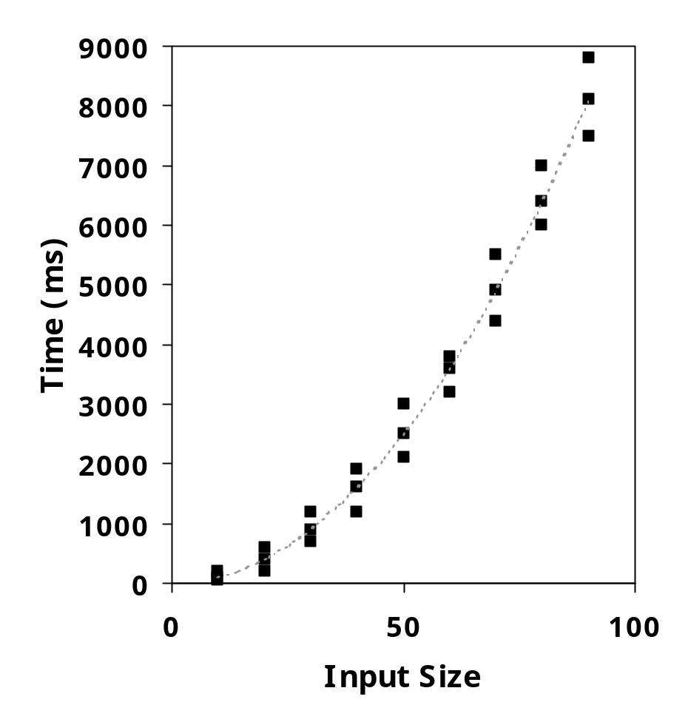
Estudos Experimentais
Escreva um programa que implementa o algoritmo.
Execute o programa com entradas de vários tamanhos e tipos diferentes.
Use um método da linguagem de programação para determinar o tempo real de execução.
Desenhe o gráfico dos resultados obtidos.

Slide 5
Análise Teórica
Leva em consideração todos os tipos de entrada possíveis.
Permite que avaliemos a velocidade do algoritmo de forma independente do ambiente de hardware e software

Slide 6
Operações Primitivas
Computações básicas realizadas por um algoritmo.
Definição exata não é importante
Contadas como executando em tempo unitário, apesar de obviamente serem diferentes.
Exemplos:
  Avaliando uma expressão.
  Atribuindo um valor para ma vaiável.
  Chamando uma função
  Escrevendo na tela
  Etc.

Slide 7
Contando Operações Primitivas
Inspecionando o código, nós podemos determinar o número máximo de operações executados por um algoritmo, como função do tamanho da entrada.
int arrayMax(int A[],int n)
{
# operations
currentMax = A[0]; 1
for(i=1; i<n;i++) { 1+ (repete n-1 vezes) [ teste(1) e incremento (1)
if (A[i] > currentMax) 1
currentMax ← A[i]; 1
} ]
return currentMax 1
} Total (n-1)*4 + 3 = 4n - 1

Slide 8
Estimando o tempo de execução
O algoritmo arrayMax executa 4n − 1 operações primitivas no pior caso
Definimos:
  a → Tempo levado pela operação primitiva mais rápida
  b → Tempo levado pela operação primitiva mais lenta
Seja T(n) o verdadeiro tempo de execução de pior caso da função arrayMax calculado anteriormente. Nós temos:
a (4n − 1) ≤ T(n) ≤ b(4n − 1)
Logo, o tempo de execução T(n) é limitado por duas funções lineares

Slide 9

Taxa de crescimento do tempo de execução
Mudando o ambiente de hardware/ software
  Afeta T(n) por um fator constante
  Não altera a taxa de crescimento de T(n)
A taxa de crescimento linear de T(n) é uma propriedade intrínseca do algoritmo arrayMax
Todo algoritmo tem uma taxa de crescimento que lhe é intrínseca - o que varia de ambiente para ambiente é o apenas o tempo absoluto de cada execução, que é absolutamente dependente de fatores como poder de processamento

Slide 10
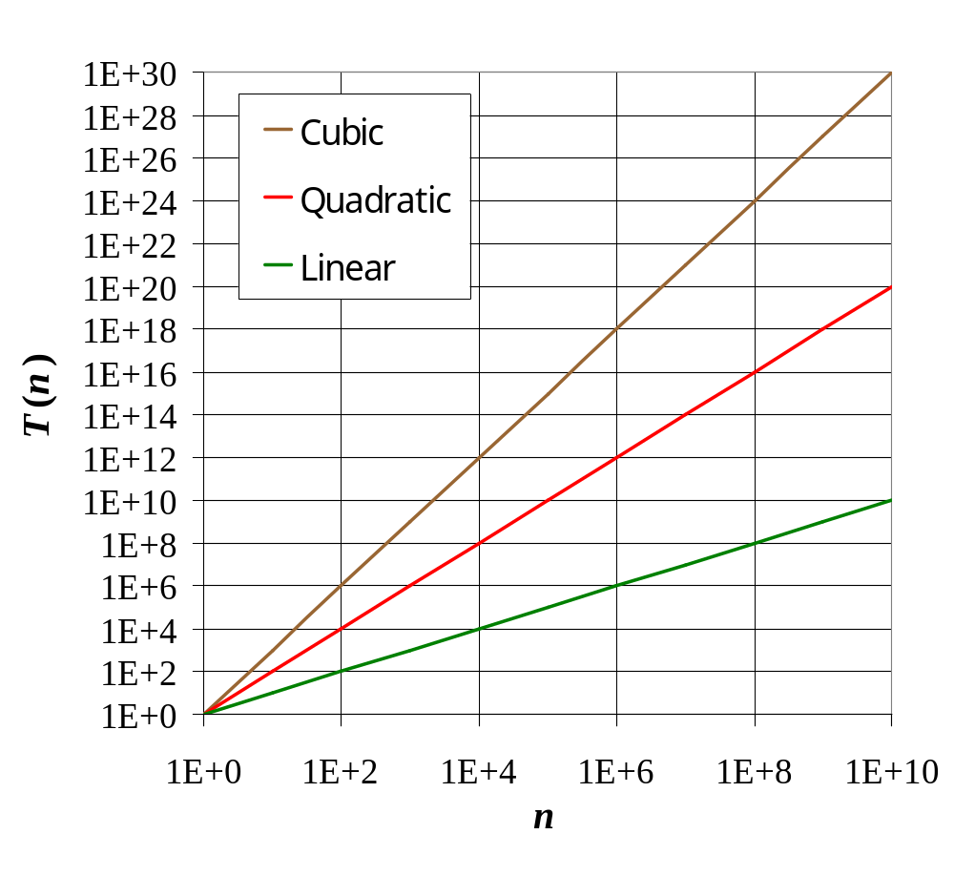
Taxas de crescimento
Taxas de crescimento de funções:
  Linear ≈ n
  Quadrática ≈ n²
  Cúbica ≈ n³
No gráfico log-log ao lado, a inclinação da linha corresponde à taxa de crescimento da função.

Slide 11
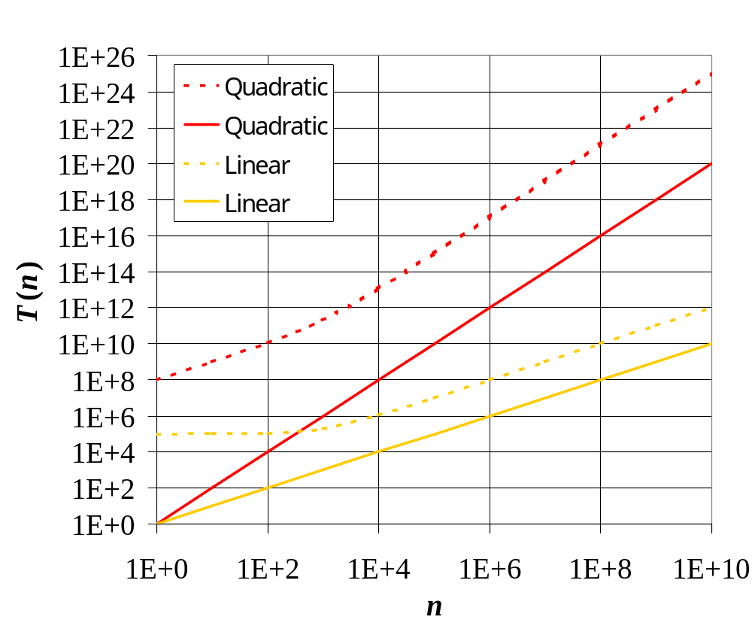
Fatores Constantes
A taxa de crescimento não é afetada por:
  fatores constantes
  fatores de mais baixa ordem.
Exemplos
  10²n + 10⁵ é uma função linear
  10⁵n² + 10⁸n é uma função quadrática.

Slide 12
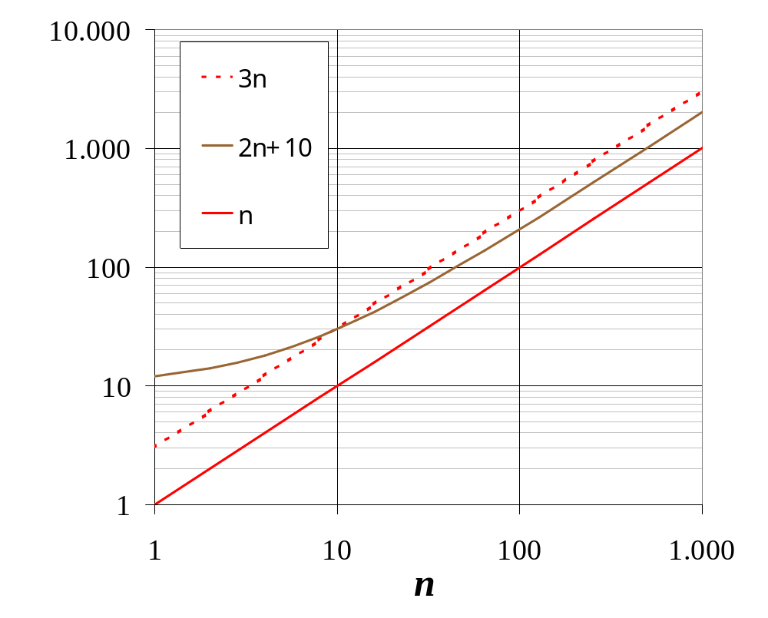
Notação Big-Oh
Dadas as funções f(n) e g(n), nós dizemos que f(n) é O(g(n)) se existem duas constantes não-negativas c e n₀ tais que
f(n) ≤ cg(n) ∀ n ≥ n₀
Exemplo: 2n + 10 é O(n)
    2n + 10 ≤ cn
    (c − 2) n ≥ 10
    n ≥ 10/(c − 2)
    Escolha c = 3 e n₀ = 10
Basta existir um!

Slide 13
Notação Big-Oh
Isto é, uma função f(n) é O(g(n))
se após um determinado ponto n₀
f(n) não é maior que cg(n)

Slide 14
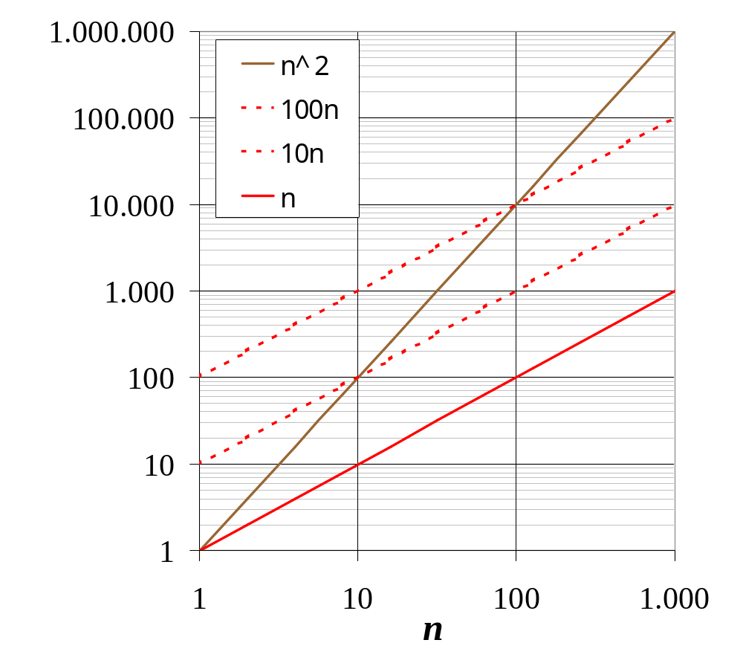
Notação Big-Oh
Exemplo: a função n² não é O(n)
  n² ≤ cn
  n ≤ c
A inequalidade acima não pode ser satisfeita em nenhum caso, dado que c é uma constante.
Qualquer c que escolhermos
será suplantado por n quando
este tiver valor igual a c+1

Slide 15
Outros Exemplos
f(n) = 12n + 1500 é O(n²)?
20.000
18.000
15 n
2
16.000
14.000
Sim!
12.000
10.000
8.000
6.000
4.000
f(n)
2.000
2 n
2
-
1
4
7
10
13
16
19
22
25
28
31
34
n
f(n) = 12 n + 1500
2 n^2
15 n^2

Slide 16
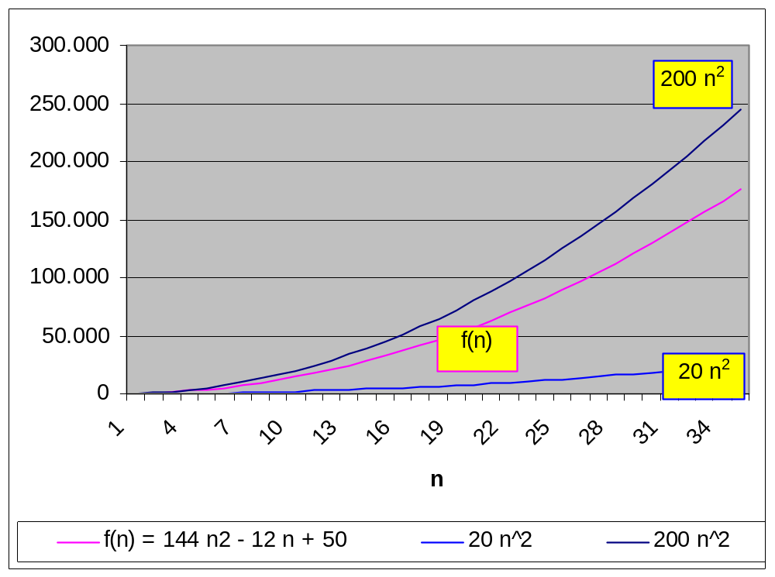
Outros Exemplos
f(n) = 144 n² – 12 n +50 é O(n²)?
Sim!

Slide 17
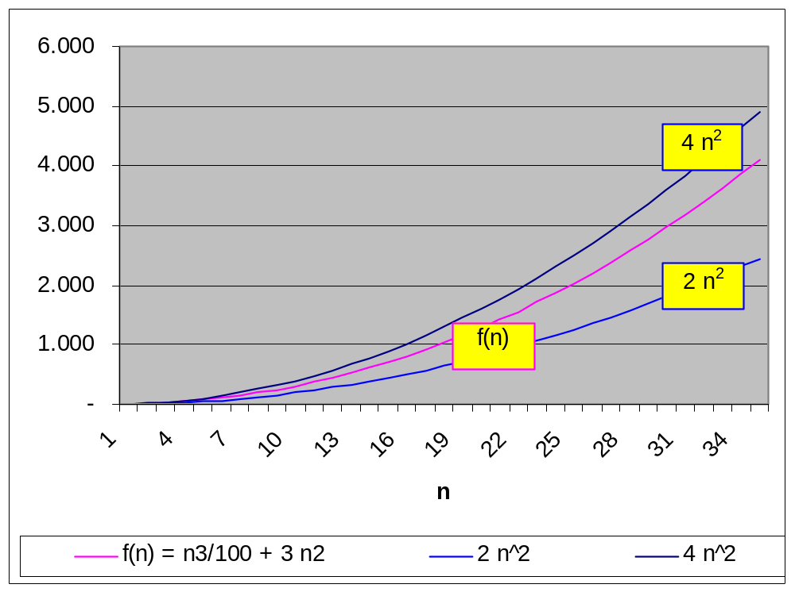
Outros Exemplos
f(n) = n³/100 + 3 n² é O(n²)?
Sim!
Têm Certeza????

Slide 18
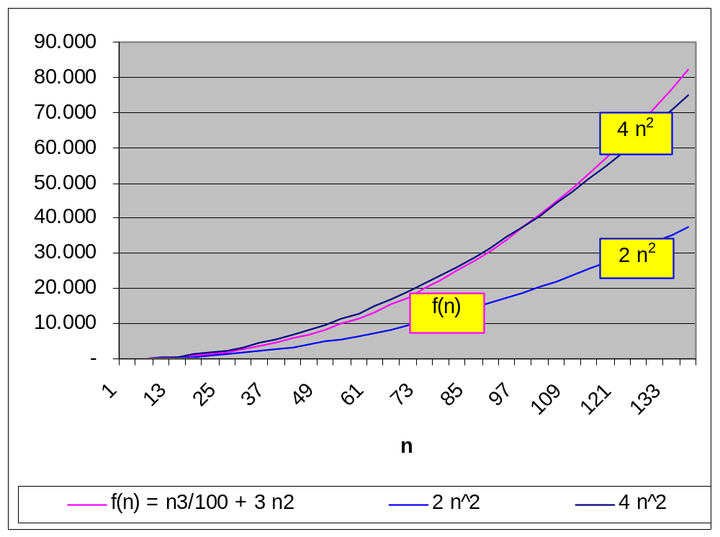
Outros Exemplos
f(n) = n³/100 + 3 n² é O(n²)?
Não!!!

Slide 19
Mais exemplos
6n⁴ + 12 n³ + 12
3n² + 12 n log n
5n² + n (log n)² + 12
log n + 4
∈O(n⁴)
∈O(n⁵)
∉O(n³)
∈O(n²)
∈O(n⁵)
∉O(n)
∈O(n²)
∈O(n⁵)
∈O(log n)
∈O(n)

Slide 20
Big-Oh e taxa de crescimento
A notação big-Oh fornece um limite superior para a taxa de crescimento da função
A afirmação “f(n) é O(g(n))” significa que a taxa de crescimento de f(n) não é maior que a taxa de crescimento de g(n)
Nós usamos a notação big-Oh para ordenar as funções de acordo com sua taxa de crescimento
 | f(n) é O(g(n)) ? | g(n) é O(f(n)) ?
g(n) cresce mais | Sim | Não
f(n) cresce mais | Não | Sim
Mesma taxa | Sim | Sim

Slide 21
Classes de Funções
Seja {g(n)} o conjunto de funções que são O(g(n))
Nós temos então o seguinte:
{n} ⊂ {n²} ⊂ {n³} ⊂ {n⁴} ⊂ {n⁵} ⊂ …
(note que cada um dos conjuntos está estritamente contido no seguinte da hierarquia)
{n³}
{n²}
{n}

Slide 22
Classes de Funções
Isto quer dizer que toda função O(n) também é O(n²), toda função O(n²) também é O(n³), e assim por diante.
Isto é uma decorrência óbvia do fato de n ser sempre não negativo e na verdade nós estarmos procurando valores grandes de n (n→∞)

Slide 23
Muita atenção
O sinal de igualdade aqui não tem o significado habitual!!!
10 n² + 10 log n = O(n²)
2 n² – 3 = O(n²)
10 n² + 10 log n = 2 n² – 3

Slide 24
Regras do cálculo Big-Oh
Se f(n) é uma função polinomial de grau d, então f(n) é O(n^{d}), isto é:
  Descarte termos de menor ordem
  Descarte termos constantes.
Use o menor conjunto possível.
  Diga “2n é O(n)” em vez de “2n é O(n²)”
Use a expressão mais simples da classe
  Diga “3n + 5 é O(n)” em vez de “3n + 5 é O(3n)”

Slide 25
Análise
operações consecutivas - some seus tempos:
    for ( int x = 1; x < N; x++ )
    <operação qualquer>;
    for ( int x = 1; x < N; x++ )
    for ( int y = 1; y < N; y++ )
    <operação qualquer>;
tempo total : N + N² → O(N²)
O(N)
O(N²)

Slide 26
Análise
condicional - Nunca maior que o tempo do teste somando ao maior dos tempos dos blocos de operações do condicional
    if ( x == y )
    doSomething();
    else
    doSomethingElse();
Big-Oh de doSomething() ou de doSomethingElse() (a maior)
Chamadas de função : conte o tempo de execução da função (e não 1, que é o tempo da chamada)

Slide 27
Big-Oh
5
log² N
4
4
3
3
Run Time
2
log N
2
1
C
1
0
0
1
5
10
15
20
25
30
35
40
45
50
55
60
65
70
75
80
85
90
95
100
Entrada - N
Constant - c
Logarithmic - log N
Log-squared - log2 N

Slide 28
Big-Oh
90
N log N
80
70
60
50
N
Run Time
40
30
20
10
log² N
0
log N
Constant
0
1
5
10
15
20
25
30
35
40
45
50
Entrada - N
Constant - c
Logarithmic - log N
Log-squared - log2 N
Linear - N
N log N

Slide 29
Big-Oh
35000
30000
25000
20000
Exponencial - 2^{N}
Run Time
15000
10000
5000
Cúbica - N³
Quadrática - N²
0
0
1
5
10
15
Entrada - N
Quadrática - N²
Cúbica - N³
Exponencial - 2^{N}

Slide 30
Big-Oh
Baseados nos gráficos, vemos que podemos classificar as funções em ordem crescente de tempo de execução
Esta ordem pode ser dada por:
  Constante O(c)
  Logarítmica log N
  Log-quadrada log²N
  Linear N
  N log N N log N
  Quadrática N²
  Cúbica N³
  Exponencial 2^{N}

Slide 31
Análise Assintótica de Algoritmos
A análise assintótica de algoritmos descreve o tempo de execução em notação big-Oh
Para realizar a análise assintótica:
  Calculamos o número de operações primitivas executadas como função do tamanho da entrada.
  Expressamos esta função na notação big-Oh
Exemplo:
  Determinamos que o algoritmo arrayMax executa no máximo 4n − 1 operações primitivas
  Logo, dizemos que o algoritmo arrayMax “executa em tempo O(n)”

Slide 32
Análise Assintótica de Algoritmos
Com a notação Big-Oh nós só estamos preocupados com o termo dominante. Por exemplo:
  Quadrática - provavelmente é C₁N² + C₂N + C₃
  Cúbica - provavelmente é C₁N³ + C₂N² + C₃N + C₄
Novamente, nossa preocupação com os tempos só passa a ser relevante quando o n cresce muito e:
  lim _{n→∞} (n/n²) = 0 (por L’Hôpital)

Slide 33
Análise Assintótica de Algoritmos
É da aplicação de limites que tiramos os fundamentos teóricos para determinação de f(n) ser ou não g(n).
Basicamente, podemos determinar que f(n) é O(g(n)) se e somente se:
lim _{n→∞} (f(n)/g(n)) = c
Note que alguns livros usam 0 ao invés de c mas isto faria com que f(n) não fosse da ordem de f(n), o que é um erro.

Slide 34
Limites inferiores
A notação O fornece limites superiores para o crescimento de nossas funções, mas existem outras notações que podem fornecer mais informações interessantes sobre o crescimento do tempo de execução de nossos algoritmos.
Seja Ω(g(n)) o conjunto de funções f(n) para as quais existem constantes não negativas c e n₀ tais que:
f(n) ≥ cg(n) ∀ n ≥ n₀
g(n) fornece um limite inferior para o crescimento de f(n)

Slide 35
Exemplos
f(n) = 12 n² – 10 ∈ Ω(1)
f(n) = 12 n² – 10 ∈ Ω(n)
f(n) = 12 n² – 10 ∈ Ω(n²)
Entretanto f(n) = 12 n² – 10 ∉ Ω(n³)

Slide 36
Na prática …
Para g(n) nós usamos a maior função que seja adequada
Dizer que f(n) = 3n² + 10 = Ω (1) é correto,, mas não nos fornece muita informação sobre f(n)!
Para g(n) nós usamos o termo de crescimento mais rápido em f(n)
Nós escrevemos f(n) = Ω(g(n)) ao invés do mais correto f(n) ∈ Ω(g(n))

Slide 37
Quando os limites inferiores e superiores coincidem...
Quando uma função pertence simultaneamente a O(g(n)) e a Ω(g(n)) dizemos que f(n) ∈ θ(g(n))
f(n) = θ(g(n))
Mais precisamente, o conjunto θ(g(n)) é o conjunto de todas as funções para as quais existem constantes não negativas c₁, c₂, n₀ tais que:
c₁g(n) ≤ f(n) ≤ c₂g(n) ∀ n ≤ n₀

